Slide 1
RELIEF NA ZEMLJEVIDU

Slide 2
Relief je oblikovanost zemeljskega površja na določenem območju.
Po višini pa relief razdelimo:
NIŽAVJA (100-200 m)
GRIČEVJA (do 500 m)
HRIBOVJA ( do 1500 m)
GOROVJA ( nad 1500 m )
GORA
1500 m →
gorovje
HRIB
500 m – 1500 m
GRIČ
200 m – 500 m hribovje
gričevje

Slide 3
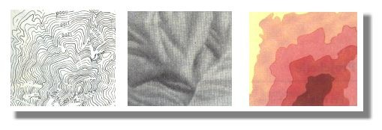
PRIKAZOVANJE
POVRŠJA
s plastnicami
s senčenjem
z barvami

Slide 4
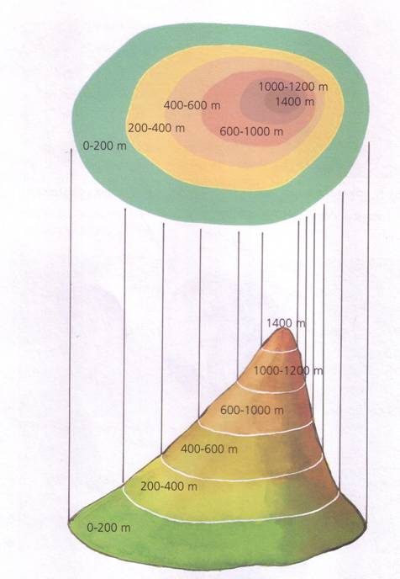
Na zemljevidu je površje ( relief ) prikazano tako, kot ga vidimo iz letala.
Tam, kjer so plastnice bolj skupaj, je pobočje bolj strmo, kjer so bolj narazen, pa bolj položno.
Nadmorska višina je prikazana tudi z barvami, kar je razvidno iz višinske barvne lestvice.
NADMORSKA VIŠINA POVE, KOLIKO JE NEKA TOČKA VIŠJA OD MORSKE GLADINE.

Slide 5
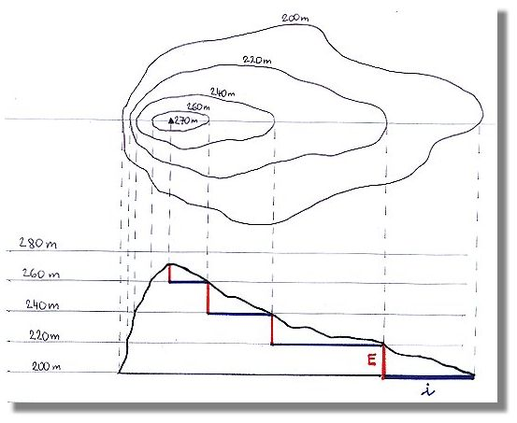
Izohipse ali plastnice ali višinske črte
Na podrobnejših zemljevidih je relief prikazan s PLASTNICAMI ali VIŠINSKIMI ČRTAMI oz. IZOHIPSAMI. To so črte, ki povezujejo točke na zemeljskem površju z enako nadmorsko višino. Bolj ko so plastnice skupaj, bolj je površje STRMO.

Slide 6
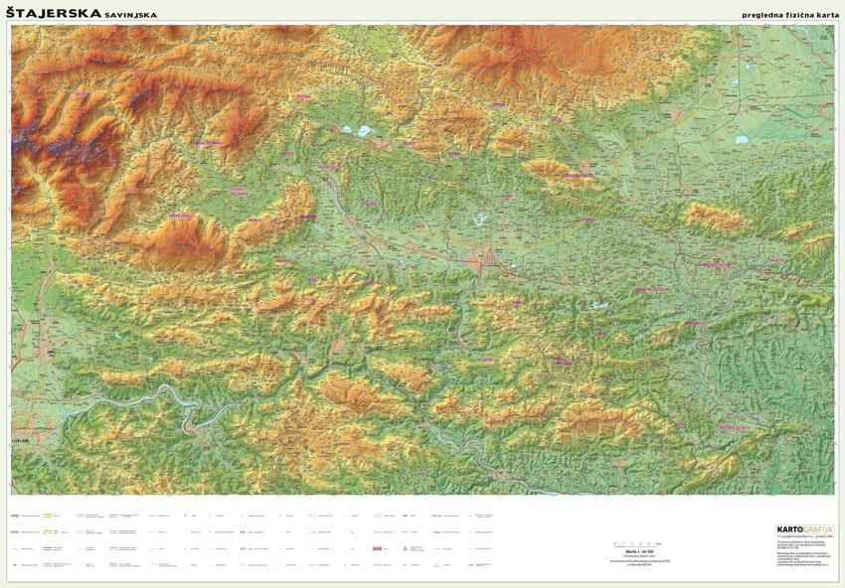
VIŠINSKA BARVNA LESTVICA
Večina zemljevidov relief prikazuje z barvami oziroma z višinsko BARVNO lestvico.
Posamezni višinski pasovi so prikazani z različnimi barvami.
Nižji svet je obarvan z različnimi odtenki ZELENE barve, višji svet pa z različnimi odtenki RJAVE barve.

Slide 7
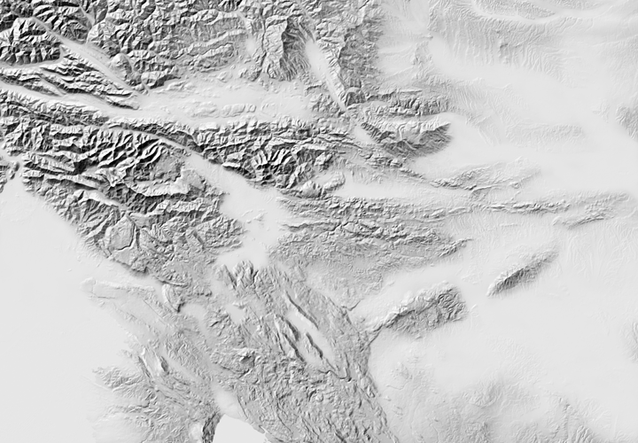
SENČENJE
Tretji način je SENČENJE. S senčenjem so reliefne oblike lepo vidne, vendar ne moremo določiti NADMORSKIH višin.

Slide 8
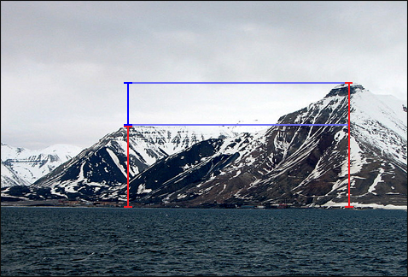
NADMORSKA IN RELATIVNA VIŠINA
RELATIVNA VIŠINA
NADMORSKA VIŠINA

Slide 9
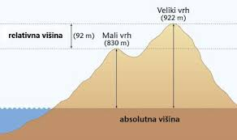
NADMORSKA višina je navpična oddaljenost neke točke na Zemljinem površju od GLADINE morja. Ta razdalja se imenuje absolutna višina.
Navpična razdalja med DVEMA točkama na Zemljinem površju pa se imenuje RELATIVNA višina.
PRERIŠI TUDI SLIKO!
ali nadmorska višina

Slide 10
Kako izračunamo relativno višino?
RELATIVNO VIŠINO izračunamo tako, da od višje nadmorske višine odštejemo nižjo.
Primer: relativna višina med Triglavom (2864 m) in Pivko (554 m)
Račun: 2864 m – 554 m = 2310 m
Relativna višina med Triglavom in Pivko je 2310 m.
To pomeni, da bi se od Pivke do Triglava dvignili za celih 2310 m, prehodili pa bi seveda daljšo pot.

Slide 11
Naloge prepiši v zvezek in odgovori.
1. Naštej nekaj reliefnih oblik!
2. Kako je površje lahko prikazano na zemljevidu?
Z _________________, ki so razložene v višinski barvni lestvici,
s __________________,
s ___________________.
3. Kako še drugače pravimo plastnicam?
Kaj nam te črte sploh povejo?
4. Dopolni!
Tam, kjer so plastnice bolj ____________, tam je pobočje bolj strmo. Tam, kjer so plastnice bolj _____________, tam je pobočje bolj položno.

Slide 12
5. Kaj nam pove nadmorska višina?
Nadmorska višina nam pove, kako visoko nad ______________ smo. To je navpična oddaljenost neke točke na Zemljinem površju od ________________ morja. Ta razdalja se imenuje tudi _______________________ višina.
6. Kaj nam pove relativna višina?
Relativna višina nam pove, koliko je ____________ med eno in drugo nadmorsko višino. Tako lahko hitro izračunamo, koliko _________ se moramo povzpeti.

Slide 13
NALOGA:
Na zemljevidu poišči absolutno nadmorsko višino svojega kraja. Izračunaj relativno nadmorsko višino kraja med Triglavom in svojim domačim krajem.
Izračunaj relativno nadmorsko višino med Pivko in Snežnikom.
Izračunaj relativno nadmorsko višino med Trojico in Vremščico.

